Slide 1
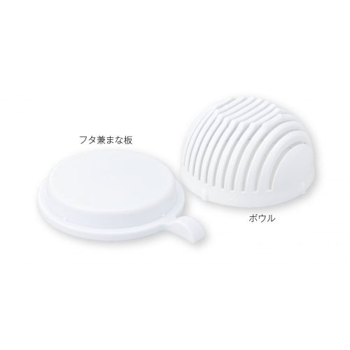
【提案書】
カンタンベンリ ザクザクサラダメーカー
特徴
チョップドサラダが誰でも簡単に、かつ手早くキッチンも汚さずに作れちゃう便利グッズです。スプーンでお野菜をもりもり食べたい方におすすめ！ちょっとしたプレゼント用にも最適です。
納期
納期スペース
仕様
素 材：ポリプロピレン
サイズ：約22×18×9.5cm（包装形態：化粧箱入り）
重 量：135g
お見積
お見積りスペース

